Slide 1




Slide 2

Vos dévouées bibliothécaires
© Virginie Guilbert

Slide 3
ELI, qu’est-ce que c’est ?

Slide 4
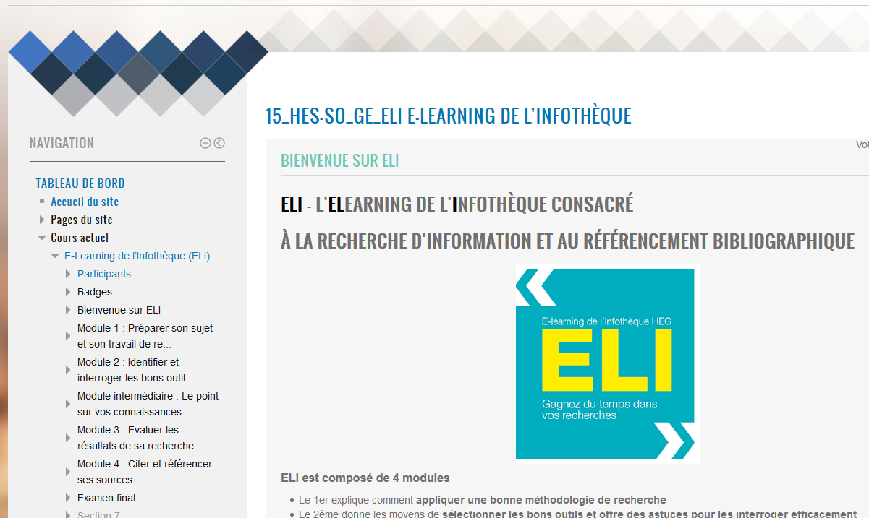

Slide 5
Pourquoi avoir créé ELI ?

Slide 6

Manque de temps !

Slide 7

ELI – les débuts
Fleur by MP (CC-BY-NC)

Slide 8
Les étapes du projet ELI
Lancement officiel du projet le 16 mars 2015
Documentation – cahier des charges
Conception
Réalisation
Avril-mai 2015
Juin 2015
Juillet à septembre 2015
Corrections : dès janvier 2016

Slide 9

Création : choix des outils
Moodle (wiki)
Camtasia + Powtoon
Prezi
Mindmeister
Calis (exercices)

Slide 10

Les premières difficultés rencontrées
Organisation compliquée (bibliothécaires à temps partiels)
Délais non respectés - retards
Contenu (réalisation plus longue que prévue)
Problèmes techniques (Camtasia bugs)
Chaque petite modification prend un temps fou!
Droits (doutes)
© Powtoon

Slide 11
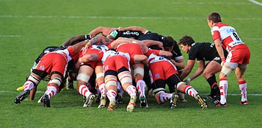

Une solution miracle !

Slide 12
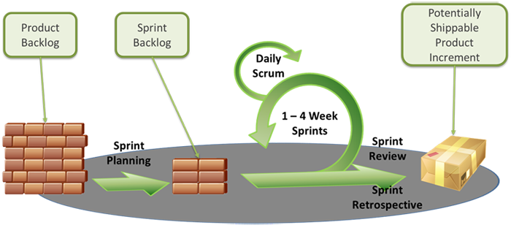
Une gestion de projet agile

Slide 13
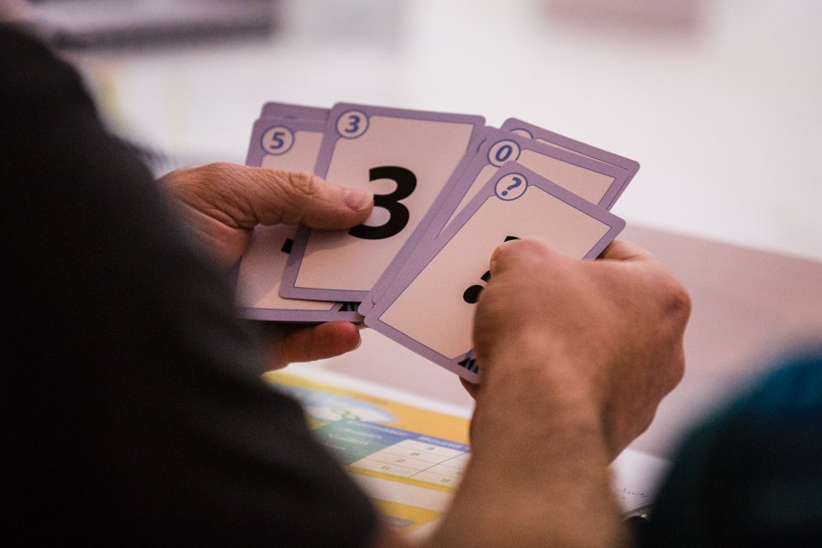
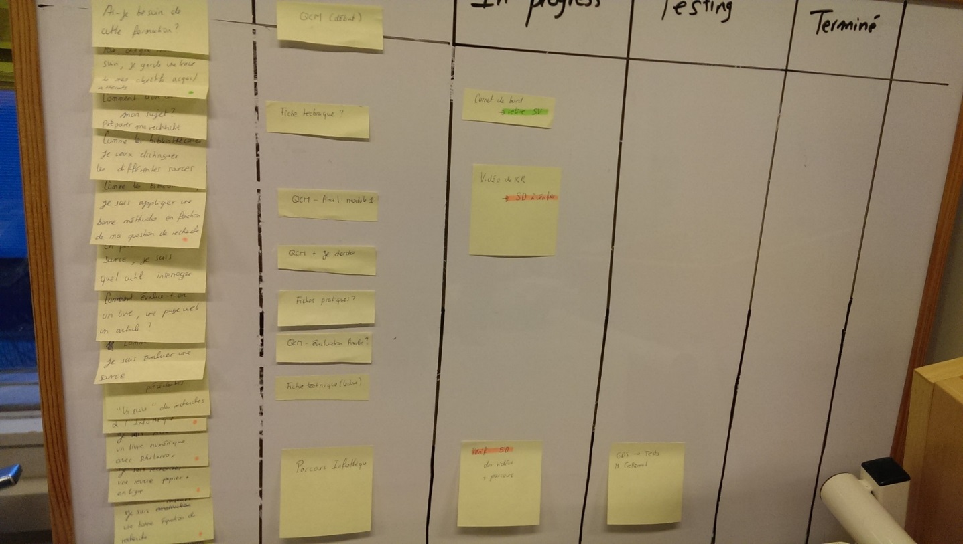
Outils à disposition
Pockerplanning
Scrummy, le tableau
Scrummy by MP (CC-BY-NC)

Slide 14

Atelier – Sprint backlog
Proposition :
«Pourquoi ne pas créer une vidéo qui explique comment utiliser le guide de l’infothèque ?»
A partir de cette idée :
Décliner les tâches qu’il faudrait réaliser
Utiliser le pockerplanning pour définir une valeur pour chaque tâche
Assigner la tâche à une des bibliothécaires en fonction de son taux
Comme les bibliothécaires, j’aimerais savoir référencer mes sources selon la norme ISO 690

Slide 15
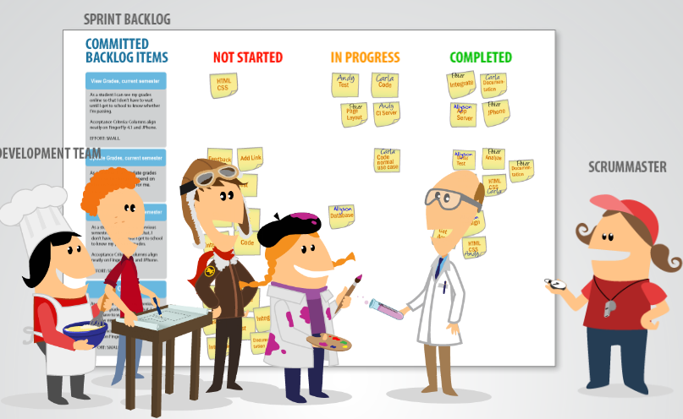
Point Scrum
1X par semaine
15 minutes maximum
Chaque membre explique :
Ce qu’il a fait
Ce qu’il va faire (engagement)
Les obstacles

Slide 16

La formation ELI prête !

Slide 17
Les étapes du projet ELI
Lancement officiel du projet le 16 mars 2015
Documentation – cahier des charges
Conception
Réalisation
Evaluation
Communication
Novembre 2014 à aujourd’hui
Avril-mai 2015
Juin 2015
Juillet à septembre 2015
Octobre 2015-juin 2016
Actions de com dès juillet 2016
Corrections : dès janvier 2016

Slide 18

Moyens de promotion

Slide 19

© LTI / HEG

Slide 20
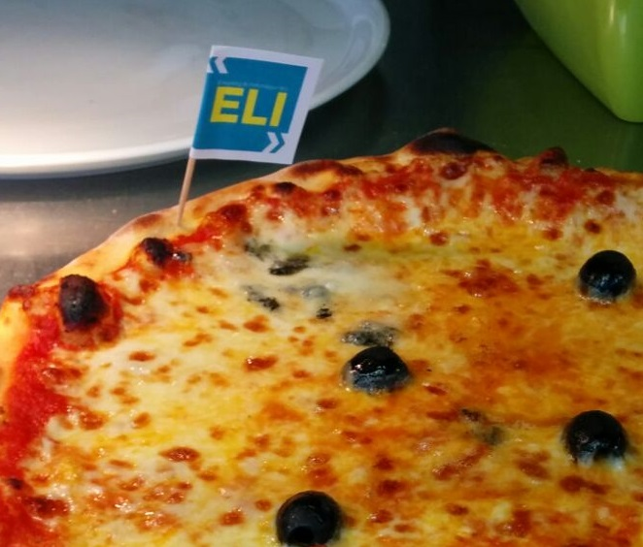
Pizza ELI by KR (CC-BY-NC)

Slide 21

Expo ELI by MP (CC-BY-NC)

Slide 22
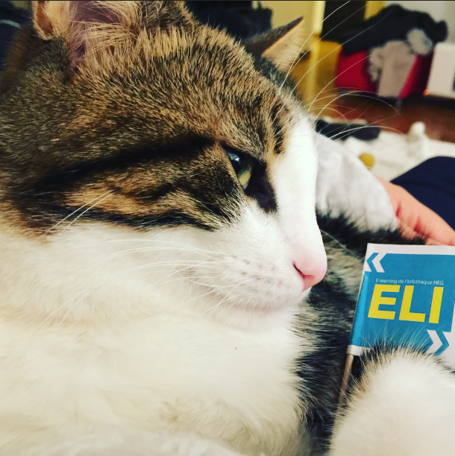
Gusgus by MP (CC-BY-NC)

Slide 23

Evaluation

Slide 24
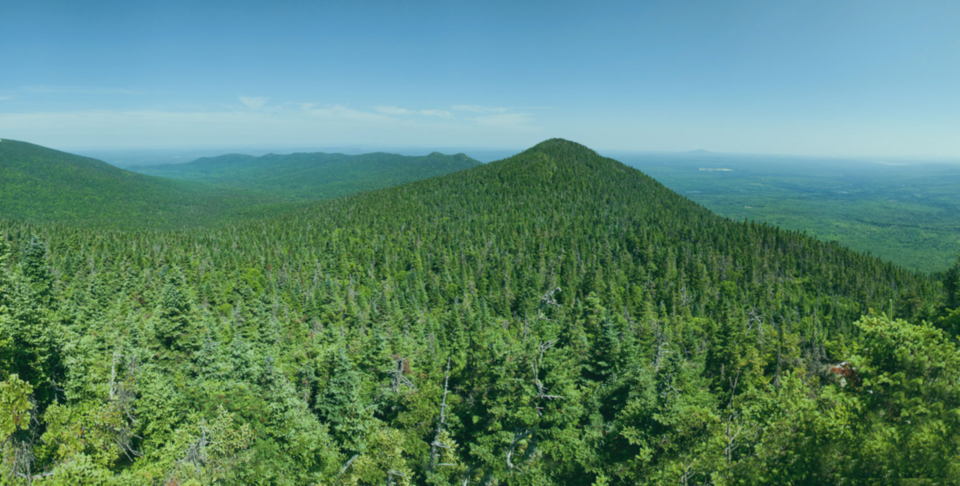
Avenir

Slide 25

Traduction de ELI en anglais

Slide 26

Formations en présentiel

Slide 27

ELI – niveau 2

Slide 28
Conclusion

Slide 29


Des super-librarians !
Equipe de l’Infothèque by SV (CC-BY-NC)

Slide 30
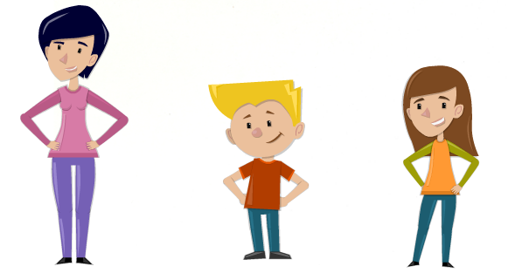
Merci de votre attention !
© Powtoon
Avez-vous des questions ?

Slide 31
@ Crédit images
COHN, Mike. 3 Roles That Need to be Involved in Agile Estimating. Mountain Goat Software [en ligne]. [Consulté le 12 décembre 2016]. Disponible à l’adresse : https://www.mountaingoatsoftware.com/blog/3-roles-that-need-to-be-involved-in-agile-estimating-with-planning-poker
Agile estimating with Planning Poker requires three Scrum roles be present: the Scrum team, the product owner and the ScrumMaster.
Alliance forêt boréale. allianceforetboreale [en ligne]. [Consulté le 12 décembre 2016]. Disponible à l’adresse : http://allianceforetboreale.org/fr/
Astuces pour les cours. aidepourlescours [en ligne]. [Consulté le 14 décembre 2016]. Disponible à l’adresse : http://aidepourlescours.over-blog.com/2015/08/astuces-pour-les-cours.html
JABBERWORKS. A trained librarian is a powerful search engine with a heart. Sarah McIntyre [en ligne]. novembre 2012. [Consulté le 12 décembre 2016]. Disponible à l’adresse : http://jabberworks.livejournal.com/525413.html
SIPOS, Otto. Daily scrum meeting video. Project Manager Life [en ligne]. 21 janvier 2015. [Consulté le 12 décembre 2016]. Disponible à l’adresse : http://www.projectmanagerlife.com/profession/daily-scrum-meeting-video/
In this free training video you can follow an animated daily scrum meeting.
Evaluation. Media licdn [en ligne]. [Consulté le 14 décembre 2016]. Disponible à l’adresse : https://media.licdn.com/mpr/mpr/AAEAAQAAAAAAAAexAAAAJDEzYmFjMWI3LWI5YTYtNDE4Yi05N2YyLWIxNzVmOWYxMTA0MQ.jpg
gb. [en ligne]. [Consulté le 14 décembre 2016]. Disponible à l’adresse : https://flagspot.net/images/g/gb.gif
gif (Image GIF, 432 × 216 pixels)
Le plus kitsch des post-it, 5ème – Arts Plastiques. Perezartsplastiques [en ligne]. [Consulté le 12 décembre 2016]. Disponible à l’adresse : https://perezartsplastiques.com/2015/03/20/le-plus-kitsch-des-post-it-5eme/
Les arbres les plus grands du Monde. Regard sur le Monde [en ligne]. 4 mai 2010. [Consulté le 12 décembre 2016]. Disponible à l’adresse : http://www.regardsurlemonde.fr/blog/les-arbres-les-plus-grands-du-monde
Saviez-vous que l’arbre le plus grand du Monde mesure 115 m de haut, soit la hauteur du 2ème étage de la Tour Eiffel ?
Level-Up-DS. shorelinechurch [en ligne]. [Consulté le 14 décembre 2016]. Disponible à l’adresse : http://shorelinechurch.org/wp-content/uploads/2014/10/Level-Up-DS.jpg
FARMER, Joe The Goat. Making Your Email Marketing Campaign Help You [en ligne]. [photo]. 24 mars 2016. [Consulté le 14 décembre 2016]. Disponible à l’adresse : https://www.flickr.com/photos/132604339@N03/25908941702/
ProjectIT-Enterprise at ISG - Scrum. isg [en ligne]. [Consulté le 12 décembre 2016]. Disponible à l’adresse : http://isg.inesc-id.pt/pit-enterprise/Scrum@32.aspx
Scrum : la mêlée plutôt que la course de relais. Mcnext [en ligne]. [Consulté le 12 décembre 2016]. Disponible à l’adresse : http://www.mcnext.com/pole_dotnet/projet-agile/Pages/Scrum.aspx

